Slide 1
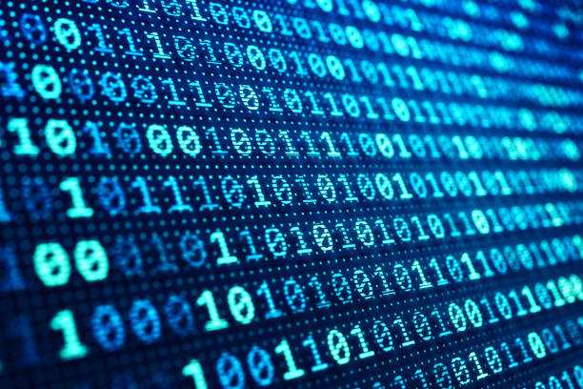


PROJETO DE I.A
I.A GERADORA DE VOZ
MARCELO FERREIRA DE ALMEIDA
RAFAEL PALHETA TOKAIRIN

Slide 2
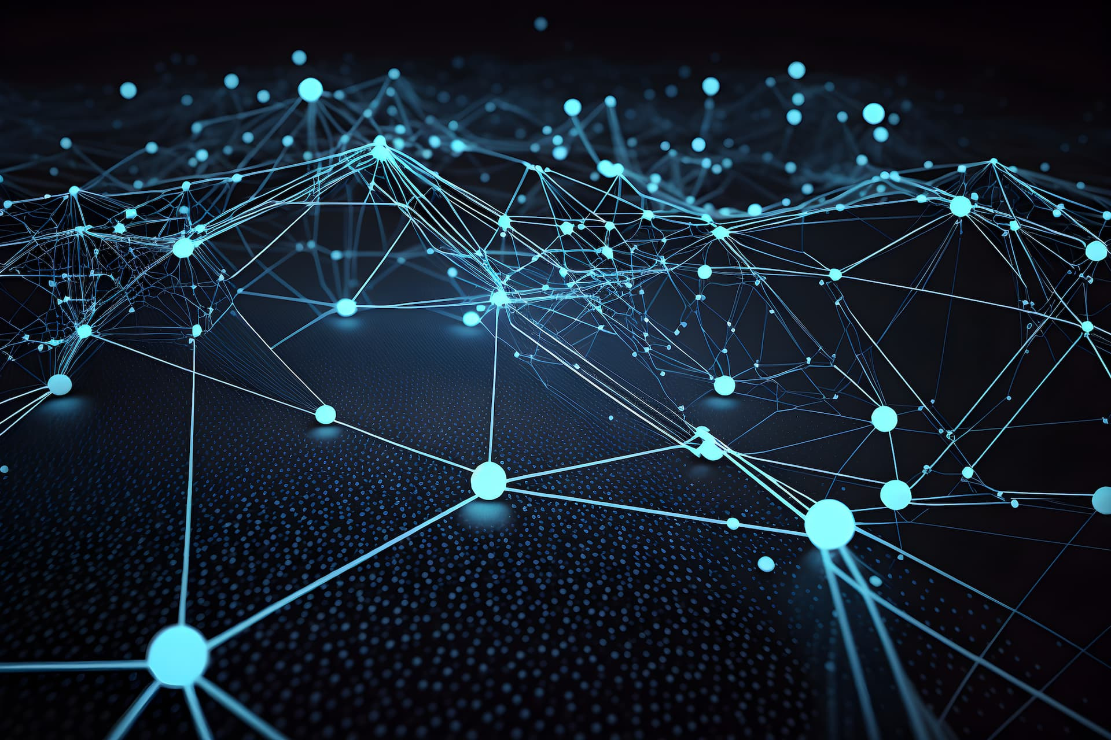
RESULTADOS
Conseguimos usar uma IA para transcrever os áudios a serem usados.
No último treinamento feito conseguimos gerar um áudio aceitável.

Slide 3
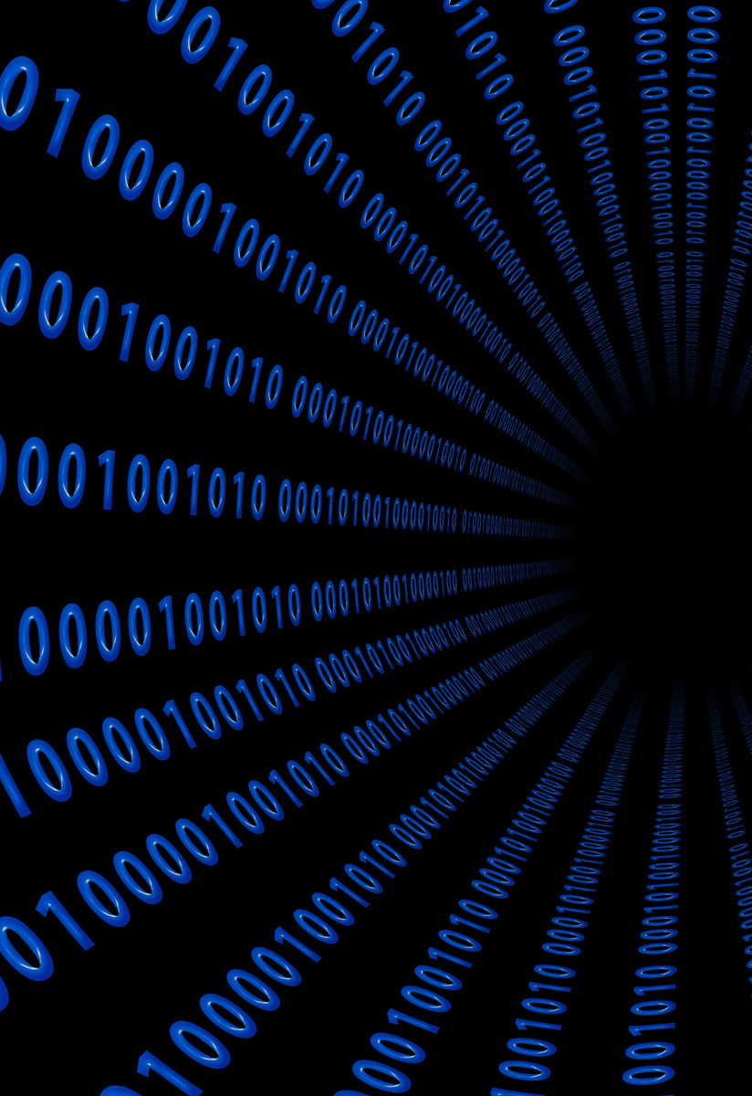
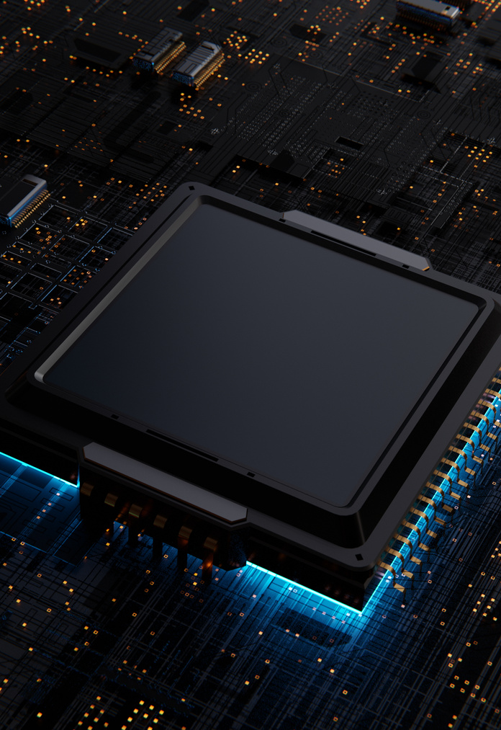
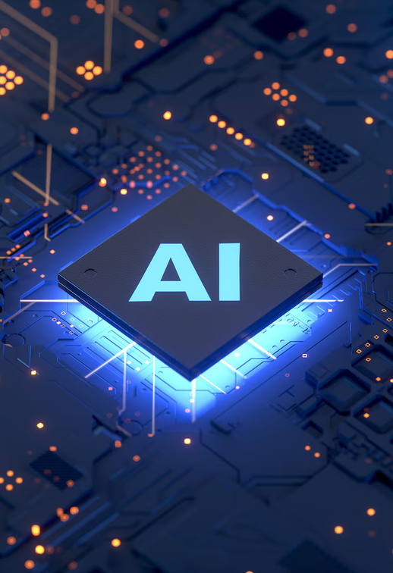
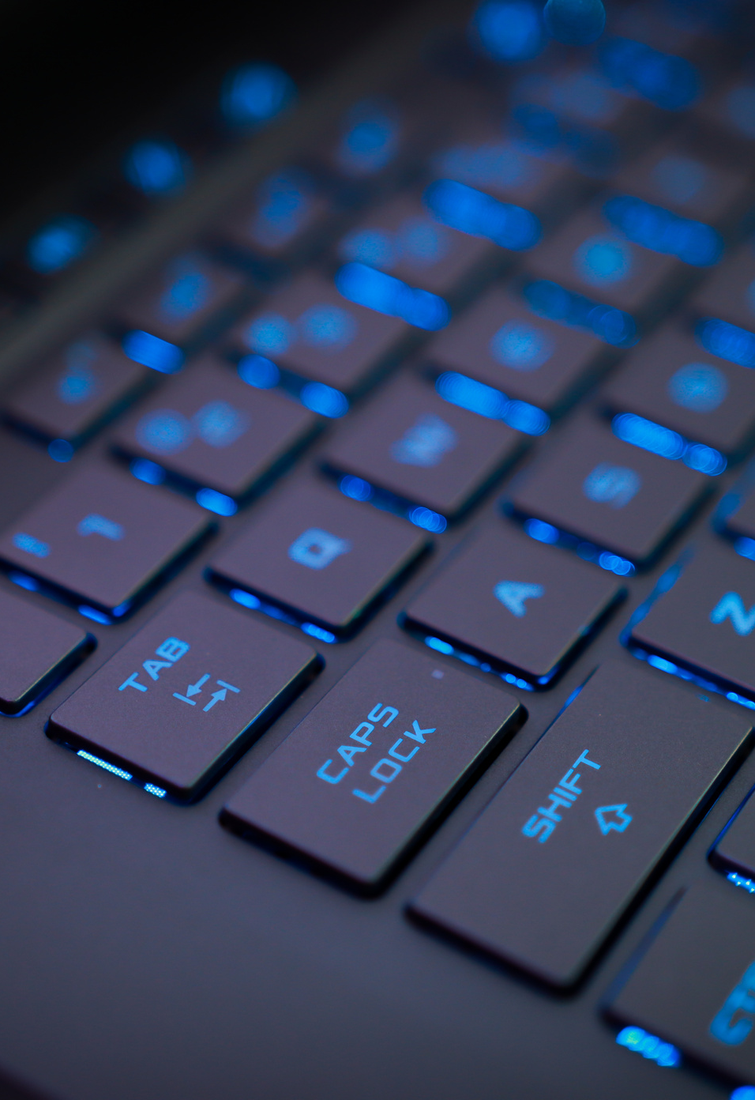
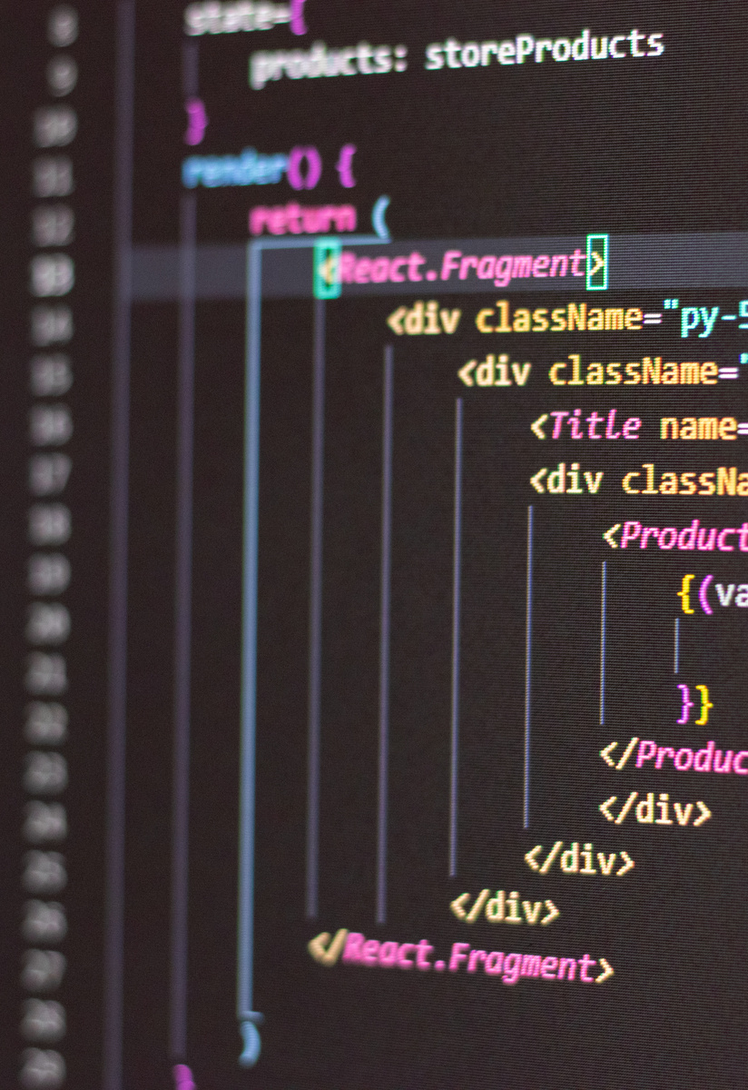
DIFICULDADES
Atualmente
A IA usada para converter áudios para texto comete erros.
Os treinamentos são muitos longos, levando horas para serem concluídos.
Pacote 2
Ao final
Pacote 2

Slide 4
PRÓXIMOS PASSOS
Buscar maneiras de agilizar o treinamento.
Automatizar processos do código (fiscalização da transcrição e outros).

